Slide 1



BILAN & PERSPECTIVES
ARCHITECTURE
2020-2024
Innover Pour Mieux Servir

Slide 2

PRESENTATION DE L’ARCHITECTURE SI

Slide 3
INTRODUCTION À L'ARCHITECTURE DES SI
Dans le domaine de l'architecture des systèmes d'information (SI), la gestion efficace des applications et leur intégration sont des aspects cruciaux pour assurer une performance optimale et une cohérence globale. Les enjeux majeurs incluent la capacité à maintenir la qualité du service, à gérer les changements rapides dans les besoins métier, et à intégrer efficacement les différentes applications au sein du SI. Pour atteindre ces objectifs, il est essentiel d'adopter des stratégies appropriées et de suivre les bonnes pratiques recommandées. Les objectifs principaux de cette gestion sont :
Optimiser les performances des applications pour répondre aux besoins des utilisateurs.
Assurer une intégration fluide entre les différentes applications et services. Réduire les risques liés aux pannes et aux incidents en mettant en place une surveillance proactive et des processus de support efficaces.
Favoriser une gestion cohérente des API pour garantir leur disponibilité et leur performance.

Slide 4
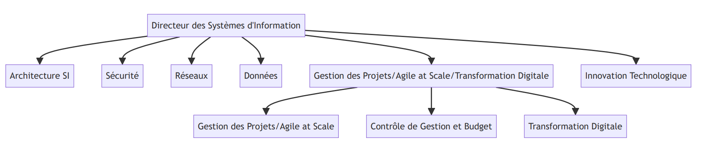
SCHÉMA GLOBAL SIMPLIFIÉ
Le schéma montre comment le Directeur des Systèmes d'Information supervise plusieurs domaines clés de l'organisation. Chaque domaine a ses propres responsabilités spécifiques, allant de l'architecture des systèmes à la sécurité, aux réseaux, aux données, ainsi qu'à la gestion des projets, le contrôle de gestion et la transformation numérique. L'innovation technologique est également un domaine clé, séparé mais intégré dans la vision globale du DSI pour guider l'évolution technologique de l'entreprise.

Slide 5
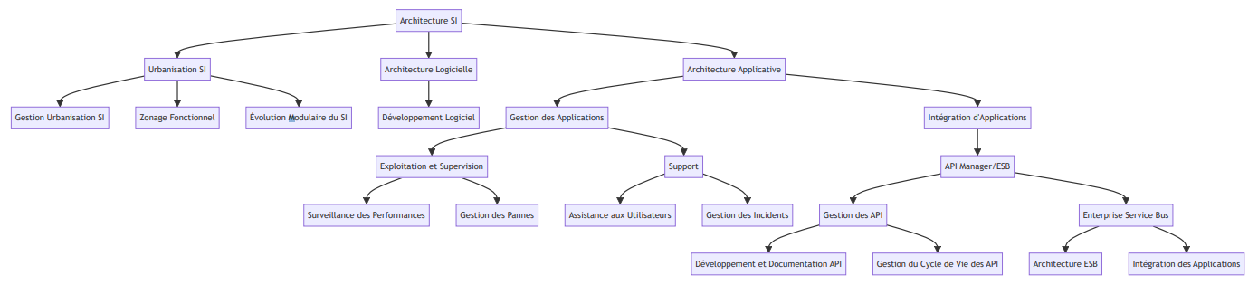
ARCHITECTURE SI
Urbanisation SI : Planification et organisation du SI pour optimiser l'architecture, zonage fonctionnel pour une meilleure modularité, et gestion modulaire pour s'adapter aux besoins.
Architecture Logicielle : Pratiques de développement, conception, codage et tests logiciels.
Architecture Applicative : Gestion et supervision des applications, incluant la surveillance des performances, la gestion des pannes, l'assistance utilisateurs, et la gestion des incidents.
Intégration d'Applications :
API Manager/ESB : Administration et développement des API, suivi de leur cycle de vie, et intégration via un bus de services.
Architecture ESB : Conception pour faciliter l'intégration et l'orchestration des applications.

Slide 6
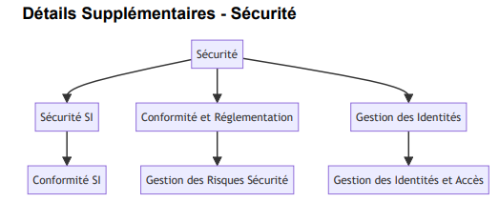
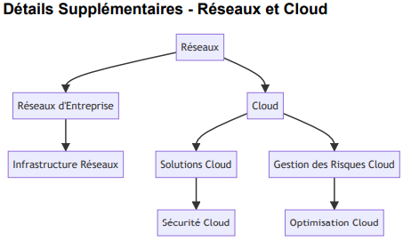
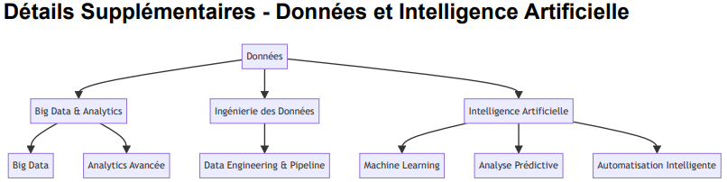
SCHÉMAS SUPPLÉMENTAIRES

Slide 7
GESTION DES PROJETS/AGILE AT SCALE/TRANSFORMATION DIGITALE
Gestion des Projets/Agile at Scale (I) : Application des méthodes agiles à grande échelle pour des projets complexes, gestion de portefeuilles pour optimiser les ressources, et adaptation aux changements rapides.
Contrôle de Gestion et Budget (J) : Suivi des performances financières, optimisation budgétaire, et analyse coûts/bénéfices pour assurer rentabilité et valeur ajoutée.
Transformation Digitale (K) : Digitalisation des processus métiers, intégration de nouvelles technologies, et amélioration de l'efficacité organisationnelle.

Slide 8
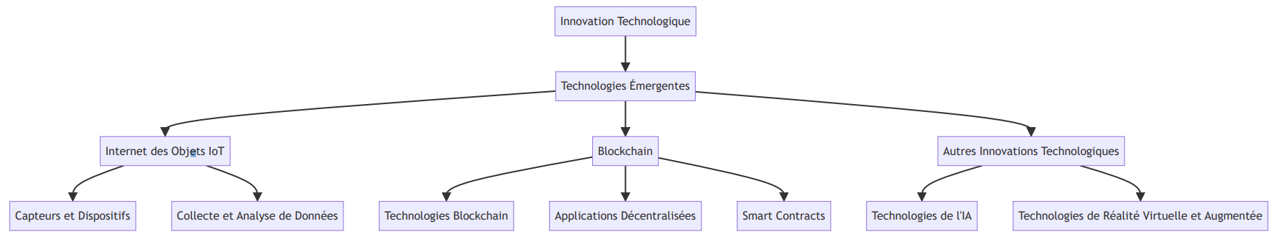
INNOVATION TECHNOLOGIQUE
Technologies Émergentes (H1) :
Internet des Objets (IoT) (H1a) : Capteurs pour collecter des données physiques et analyse pour obtenir des insights.
Blockchain (H1b) : Systèmes de registre distribué pour la sécurité, applications décentralisées pour éliminer les intermédiaires, et smart contracts pour l'auto-exécution des contrats.
Autres Innovations Technologiques (H1c) : IA pour automatiser les tâches, et réalité virtuelle/augmentée pour des environnements immersifs et interactifs.

Slide 9
BILAN

Slide 10
Introduction
Rappel du Contexte
Créer à la faveur de réorganisation du SI en Pôle en 2020, le Département Architecture et Projet SI plus précisément la cellule architecture à démarrer effectivement ses activités avec le recrutement de plusieurs architectes afin de contribuer efficacement à l’atteinte des objectifs du Pôle SI.
Conscient de la nécessité de la mise place d’un schéma Directeur du SI, cette cellule vient définir un cadre permettant de garantir l’efficience des projets du SI des membres pour ainsi atteindre leur satisfaction.
Après 2 ans de fonctionnement, un bilan s’impose afin de faire le point des activités menées et se projeter efficacement sur les challenges à venir du SI.

Slide 11
Les activités clés
Afin d’attente ces 5 objectifs, les activités opérationnel de l’architecture d’entreprise se déclinent en 5 grandes activités
TOP 5 des activités de l’Equipe Architecture
3
Formation, REX, Sensibilisation
Comité CVATL
5
Activités opérationnelles de l’Architecture
4
Activités opérationnelles de l’Architecture
Gestion de Projet Top 10 *
Ex: Externalisation Comptable
PEPT Mobile, Hub IOT
Accompagnement et Support aux projets
Revues d’architecture et Audit
Mise en Œuvre Agile at Scale/ DevSecOps
Gestion des plates-formes : API ESB, BIG DATA, IAM SSO et support niveau 2
Template PPT CVATL,
Pré-CVATL,
Documents des Exigences Techniques,
Communauté des Experts GS2E,
Standardisation, Bonnes Pratiques , la Stack Technique Open Source First , Architecture d’entreprise et Architectures de Références
2
Innovation, Veille ,POC, Portail de la communauté GS2E Experts
1
Innovation, Veille ,POC, Portail de la communauté GS2E Experts
POC: Performance, Sécurité, Big Data, Web, Mobile, IOT, RPA, Blockchain
Template Web / Mobile
Innovation et Veille Technologique
Portail des Architectes

Slide 12
Les activités clés
Urbanisation du SI
Architecture Web et Mobile
Mise en place de la cartographie Applicative du SI
Stratégie d’urbanisation du SI
Mise en place et suivi des activités du CVATL
Mise en place d’un Référentiel d’architecture
Intranet de publication des travaux d’architecture et des bonnes pratiques
Stratégie d’urbanisation du SI
Accompagnement dans l’étude et l'architecture des projets lies a l’expérience client (DAEC),
Accompagner les départements dans le choix des architectures de solutions Web et Mobile,
Assurer une veille technologique afin d’être informé sur les tendances, l’innovation et les nouvelles méthodes,
Architecture Data, IoT, BI
Mise en place d’une architecture Data,
Suivi de la mise en place de la plateforme Big Data Big Analytics,
Accompagnement de la Direction Adjointe Application Technique et IoT en tant qu’architecte référent pour les projets
Assurer une veille technologique afin d’être informé sur les tendances, l’innovation et les nouvelles méthodes
Standardisation et Bonnes Pratiques
Suivi de la mise en œuvre de l’agilité à l’échelle de l’entreprise (Agile At Scale),
Stack Technique Open Source First,

Slide 13
TOP des Projets et Activités sur l’ Architecture
ESB/API / KAFKA/BIG DATA/ IOT
SAPHIR : Performance
2024 -2025
Optimisation sur Achitecture SAPHIR + REX
HES MDM
1
2
KEYCLOAK
IAM SSO
4
3
Refonte PEPT
PEPT 2024
Veille Techno/ POC , IA , Mise en Oeuvre IA
Stratégie Cloud
Contribution au projet PIC
BIG ANALYTICS
IA / Cloud /DevSecOps/
RPA /Green IT
6
5
SMart Poste / SAPHIR / HES MDM
Migration JADE
Migration GMAO
Contribution
Contribution
CVTAL
Agile at Scale
Formation SCRUM/ Design Thinking, TDD, DevSecOpS

Slide 14
ACTEURS | POCS | PROJETS | DEPARTEMENTS
SANOGO | KAFKA SMARTPOS Moteur de Workflow CAMUNDA RPA Robot Framework Selenium OpenAI/ChatGPT KEYCLOAK Wso2 | API NMPF
ETTIEN | Template Mobile API Manager / Wso2 KAFKA ElasticSearch Moteur de règle DROOLS Qr code Compteur SODECI | PEPT HES/MDM API NMPF
TIA | HUB IoT avec ThingsBoard BIG ANALYTICS BIG DATA, KAFKA, SPARK, Microsoft Fabric
SILVAIN | METABASE Reporting Supervision SMARTPOS BIG DATA, KAFKA, SPARK, Microsoft Fabric | Tableau de Bord DIDS Tableau de Bord DG/GS2E

Slide 15

CVATL

Slide 16
PRESENTATION DU CVATL
Le projet CVATL vise à mettre en place une plateforme automatisant le processus de validation des projets informatiques. Ce processus permet aux porteurs de projets de présenter leurs propositions en détaillant les fonctionnalités, l'architecture fonctionnelle, technique et logicielle devant un comité d'experts. Ce comité, appelé le Comité de Validation d'Architecture Technique et Logiciel (CVATL), est constitué de spécialistes aux compétences variées au sein du pôle SI.
Le rôle principal du CVATL est de s'assurer que toutes les solutions informatiques proposées respectent les critères de qualité requis, tels que la sécurité, la disponibilité, la performance, et les coûts, parmi d'autres. Pour ce faire, toutes les parties prenantes impliquées dans l'acquisition ou la mise à jour majeure d'une application doivent faire valider leur solution lors d'une session du CVATL. Ces sessions se tiennent régulièrement, chaque lundi après-midi de 14h à 16h30, et suivent une structure précise : 10 minutes de présentation suivies de 30 à 40 minutes de questions-réponses.
À la fin de chaque session, le comité évalue le projet et lui attribue un statut parmi trois options : GO (projet approuvé pour l'implémentation), NOGO (projet refusé), ou GO SOUS RÉSERVE (projet approuvé sous certaines conditions).

Slide 17
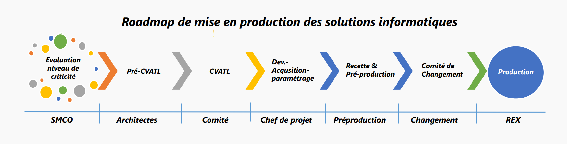
PRESENTATION DU CVATL

Slide 18
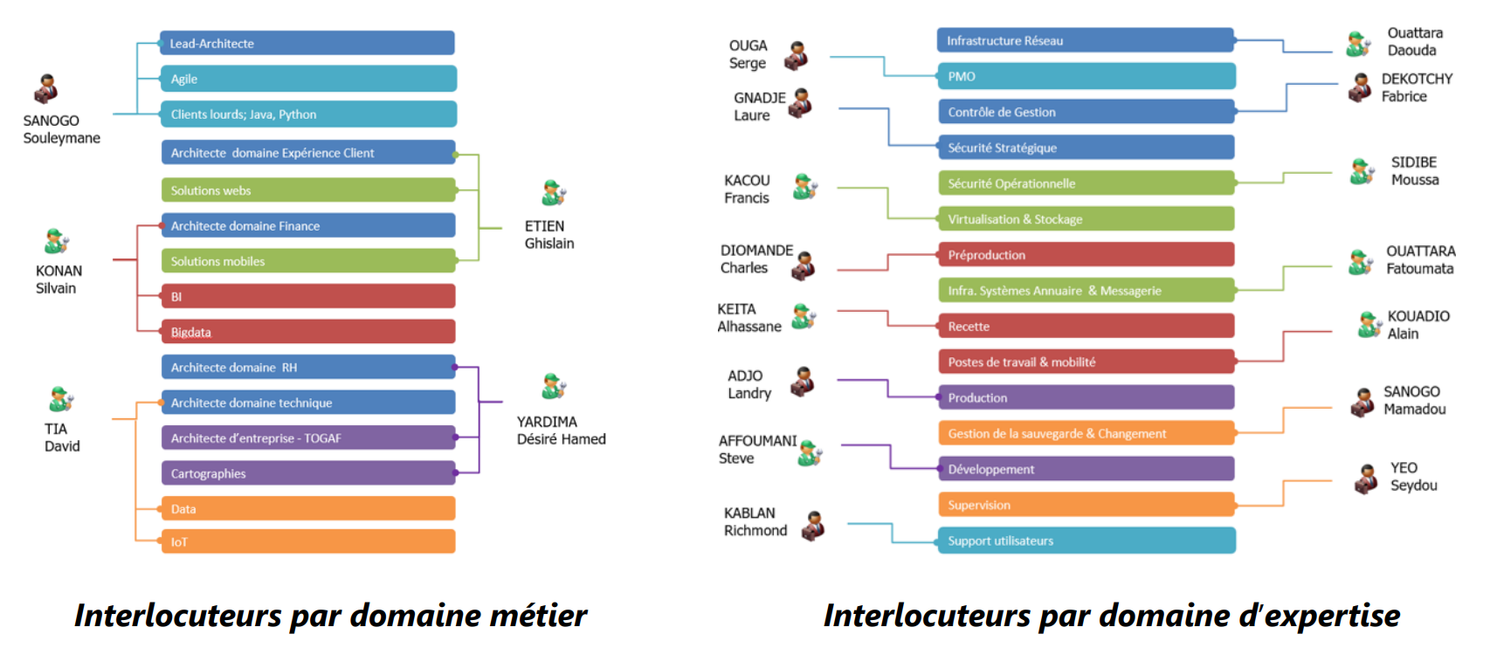
MEMBRES DU CVATL

Slide 19
PRESENTATION DES EXIGENCES
Les exigences sont classées en trois catégories :
- Majeures : Il s’agit d’exigences bloquantes que l’expert en charge doit valider avant de donner son approbation
Moyennes : Ce sont les exigences fortement recommandées par l’expert du domaine mais non bloquantes
Mineures : Il s’agit de bonnes pratiques dont le respect est apprécié selon le cas d’usage
Les exigences peuvent être mises à jour par les experts de façon ponctuelle selon les urgences, les contraintes et l’évolution du milieu informatique. Toutefois chaque expert doit valider ou amender sa liste d’exigence chaque 6 mois.

Slide 20
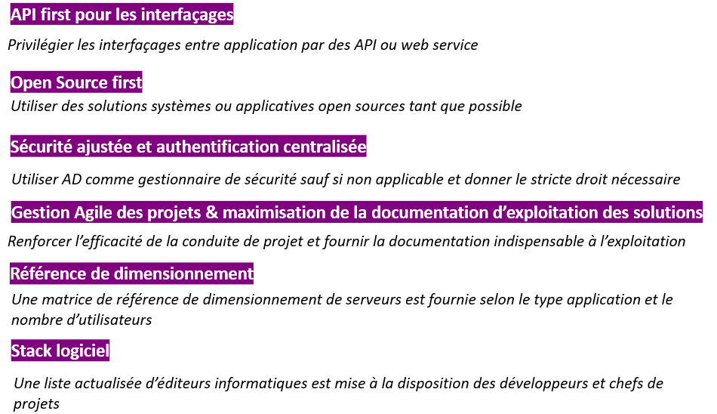
RECOMMANDATIONS DU CVATL

Slide 21
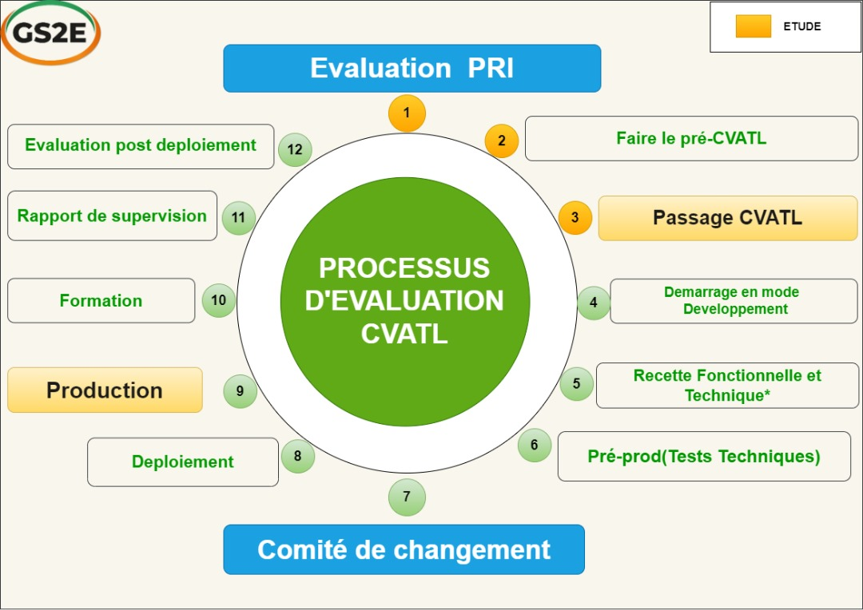
Processus d’évaluation

Slide 22
DIGITALISATION DU CVATL

Slide 23
PRESENTATION DU PROJET
Le projet CVATL a pour objectif de créer une plateforme qui automatise le processus de validation des projets informatiques. Ce processus permet aux porteurs de projets de présenter leurs projets en termes de fonctionnalités, d'architecture fonctionnelle, technique et logicielle devant un comité de validation. À la fin de chaque présentation, le comité évalue le projet et lui attribue un statut : GO (projet approuvé pour l'implémentation), NOGO (projet refusé) ou GO SOUS RÉSERVE (projet approuvé sous certaines conditions).

Slide 24
OBJECTIFS DU PROJET
Automatisation du processus de validation : Faciliter et standardiser les présentations et les évaluations des projets.
Amélioration de la transparence et de la traçabilité : Fournir des évaluations claires et justifiées.
Génération automatique de rapports : Produire des rapports d'évaluation pour chaque projet.
Labellisation des projets : Attribuer des labels aux projets en fonction de leurs évaluations.
Reporting avancé : Offrir des tableaux de bord et des statistiques pour le suivi des évaluations.

Slide 25
Processus d’évaluation

Slide 26
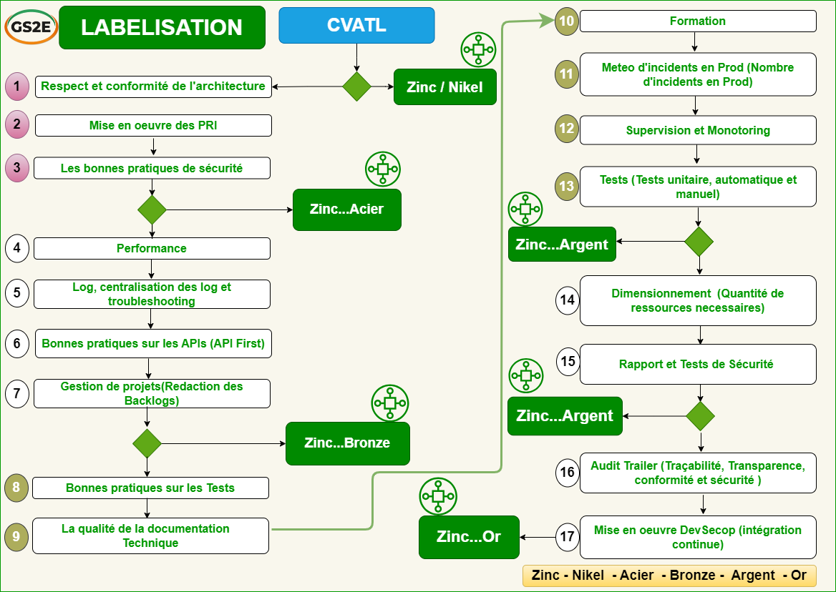
Labellisation

Slide 27
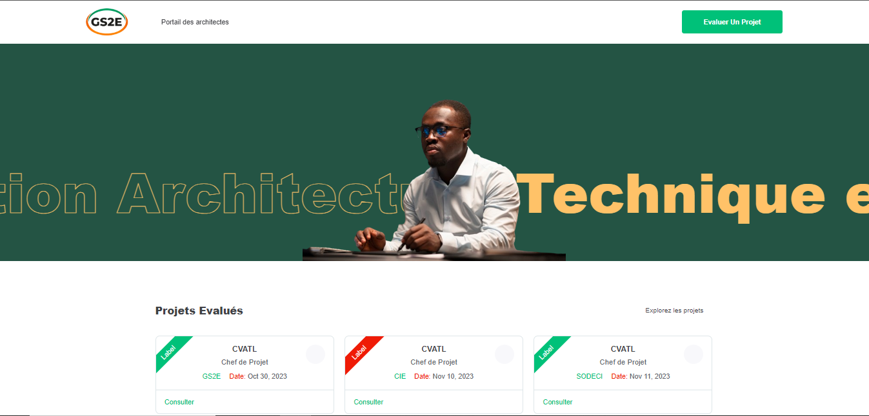
Page d’accueil

Slide 28
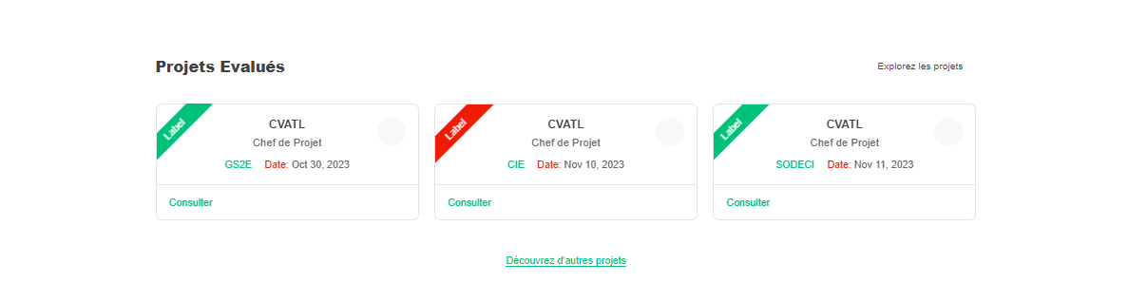
Page d’accueil – Liste des Projets

Slide 29
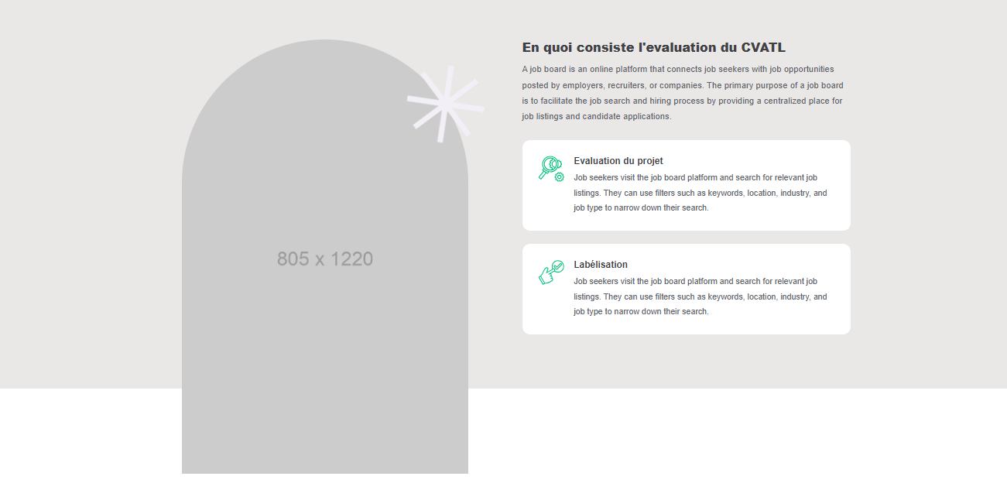
Page d’accueil – Présentation du CVATL

Slide 30
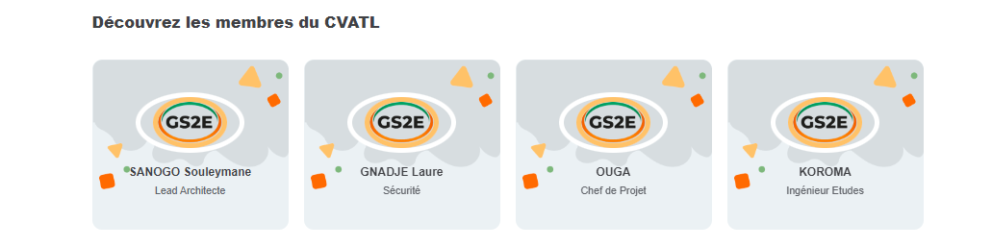
Page d’accueil – Membres du CVATL

Slide 31
BACKLOG
ID | Fonctionnalité | User Story | Critères d'Acceptance | Règles de Gestion | Sprint | Complexité (Fibonacci) | Risque | Interfaçage
1 | Création et gestion de questionnaires | En tant que porteur de projet, je souhaite pouvoir créer et gérer des questionnaires. | Les questionnaires peuvent être créés, modifiés et supprimés. | Les fonctionnalités doivent être complètes et fonctionnelles. | Sprint 1 | 8 | Risque : Complexité de la gestion des questionnaires | Interface de gestion des questionnaires
2 | Soumission des réponses par les porteurs de projet | En tant que porteur de projet, je souhaite soumettre mes réponses à des questionnaires. | Les réponses peuvent être soumises et sauvegardées. | La soumission doit être fiable et sécurisée. | Sprint 1 | 5 | Risque : Fiabilité de la soumission | Module de soumission des réponses
3 | Génération automatique des rapports d'évaluation | En tant que membre du comité, je souhaite que des rapports soient générés automatiquement. | Les rapports sont générés automatiquement après soumission. | Les rapports doivent inclure toutes les réponses et commentaires. | Sprint 1 | 8 | Risque : Fiabilité de la génération des rapports | Système de génération de rapports
4 | Notifications par email aux porteurs de projet et aux membres du comité | En tant que porteur de projet, je souhaite recevoir des notifications par email. | Les notifications sont envoyées automatiquement après chaque soumission. | Les emails doivent être envoyés immédiatement et confirmés par les destinataires. | Sprint 1 | 5 | Risque : Fiabilité de l'envoi d'emails | Système de notification par email
5 | Développer l'interface utilisateur pour la création de questionnaires | En tant que développeur, je souhaite développer une interface conviviale pour les questionnaires. | L'interface est fonctionnelle et conviviale. | Doit respecter les normes d'interface utilisateur. | Sprint 1 | 5 | Risque : Complexité de l'interface | Interface de création de questionnaires
6 | Implémenter le backend pour la gestion des questionnaires | En tant que développeur, je souhaite implémenter un backend sécurisé pour les questionnaires. | Le backend est sécurisé et performant. | Doit gérer toutes les opérations CRUD sur les questionnaires. | Sprint 1 | 5 | Risque : Sécurité et performance du backend | Système de gestion des questionnaires
7 | Développer l'interface utilisateur pour la soumission des réponses | En tant que développeur, je souhaite développer une interface conviviale pour la soumission des réponses. | L'interface est fonctionnelle et conviviale. | Doit respecter les normes d'interface utilisateur. | Sprint 1 | 5 | Risque : Complexité de l'interface | Interface de soumission des réponses
8 | Implémenter le backend pour la soumission des réponses | En tant que développeur, je souhaite implémenter un backend sécurisé pour la soumission des réponses. | Le backend est sécurisé et performant. | Doit gérer toutes les opérations CRUD sur les réponses. | Sprint 1 | 5 | Risque : Sécurité et performance du backend | Système de gestion des réponses
9 | Implémenter la génération automatique des rapports | En tant que développeur, je souhaite implémenter la génération automatique des rapports. | Les rapports sont générés automatiquement après soumission. | Les rapports doivent inclure toutes les réponses et commentaires. | Sprint 1 | 8 | Risque : Fiabilité de la génération des rapports | Système de génération de rapports
10 | Configurer les notifications par email | En tant que développeur, je souhaite configurer des notifications par email fiables. | Les notifications sont envoyées automatiquement après chaque soumission. | Les emails doivent être envoyés immédiatement et confirmés par les destinataires. | Sprint 1 | 5 | Risque : Fiabilité de l'envoi d'emails | Système de notification par email

Slide 32
PERSPECTIVES

Slide 33
Perspectives
1. Démarche TDD (Test Driven Development)
Avantages : Qualité du code, réduction des bugs, documentation continue.
Approche : Rédaction de tests avant de coder, itérations courtes, refactoring continu.
Cas d'Usage : Exemples d'amélioration de la productivité et de la qualité.
Outils : JUnit, Mockito, etc.
2. Déploiement Cloud Ready
Avantages : Scalabilité, flexibilité, réduction des coûts.
Approche : Conteneurisation, microservices, CI/CD.
Outils : Kubernetes, Docker, Terraform.
Cas d'Usage : Études de cas d'applications "Cloud Ready".
3. Security by Design
Avantages : Réduction des risques, conformité réglementaire.
Approche : Intégration de la sécurité dès la conception.
Outils : OWASP, analyse statique, scans de vulnérabilités.
Cas d'Usage : Exemples de violations évitées grâce à cette approche.
4. Déployer le projet Big Analytics
Étapes de Déploiement : Collecte de données, transformation, visualisation.
Technologies : Hadoop, Spark, Tableau, Power BI.
Cas d'Usage : Analyse de grands volumes de données pour des insights.
Défis et Solutions : Scalabilité, performance.
5. Éco-conception et Performance des Applis Web
Avantages : Réduction de l'empreinte carbone, performance améliorée.
Approche : Design minimaliste, réduction des ressources.
Outils : Lighthouse, WebPageTest.
Cas d'Usage : Exemples d'applications optimisées pour l'éco-conception.
6. Accompagner les Membres de la Prod en DevSecOps
Objectifs : Intégrer la sécurité dans le cycle de vie du développement.
Approche : Collaboration entre Dev, Ops, et Sec.
Outils : Jenkins, SonarQube, HashiCorp Vault.
Formation et Support : Programmes pour monter en compétences.

Slide 34
Perspectives
7. Continuer les POCs sur les Sujets Phares
Objectifs : Valider les technologies émergentes.
Suivi des POCs Actuels : État, résultats, leçons apprises.
Planification : Nouveaux POCs sur les sujets émergents.
8. Formation et Communauté sur ESB (WSO2) et Keycloak
Objectifs : Développer une expertise interne.
Approche : Formations, documentation, ateliers pratiques.
Communauté : Partage des connaissances, support mutuel.
Outils : Plateformes de formation en ligne, guides.
.
9. Solution BI en Self-Service Facile à Prendre en Main et Open Source
Objectifs : Autonomie des utilisateurs, accessibilité des données.
Technologies : Metabase, Superset, Power BI (community).
Avantages : Coût réduit, flexibilité, adoption rapide.
Cas d'Usage : Exemples de mise en œuvre.
10. Créer ou Définir un Parcours Architecte avec les RH
Objectifs : Développement de compétences, progression de carrière.
Étapes Clés : Formation initiale, mentorat, certifications.
Collaboration avec les RH : Identifier les besoins, formaliser les parcours.
Ressources et Outils : Livres blancs, formations, communautés professionnelles.

